Slide 1
调研与开发逻辑
基于战略地图的CMA系统自顶向下分析法
管理会计OS · 博海网络科技
1/22

Slide 2
目录
01. 核心理念：战略地图驱动
02. 第一层：财务维度
03. 第二层：客户维度
04. 第三层：内部流程维度
05. 第四层：学习与成长维度
06. 因果链模型
07. 快速启动四步法
08. 总结：从需求收集到战略共识
2/22

Slide 3
world_map PART 1
核心理念
战略地图驱动开发
3/22

Slide 4
为什么是战略地图？
1
战略地图是"自上而下"调研最经典、最高效的实战工具
2
将高层"模糊战略"转化为可落地的行动目标和数据指标
3
顺着四个维度逐层展开：财务 → 客户 → 内部流程 → 学习与成长
4
调研从上往下问"是什么"，从下往上验证"凭什么"
4/22

Slide 5
四个维度 · 因果链
因果链: L → I → C → F 调研方向: F → C → I → L
F 财务维度
为了实现股东价值，财务应表现成什么样？
顶层目标
C 客户维度
为达成财务目标，必须服务好哪些客户？
市场定位
I 内部流程
为满足客户，哪些业务流程必须卓越？
运营支撑
L 学习成长
为流程优化，如何保持变革与改进能力？
基础保障
5/22

Slide 6
chart PART 2
第一层：财务维度
CMA知识：P2财务报表分析 / P2公司财务 / P1绩效管理
6/22

Slide 7
财务维度详解
📌 核心问题
为了实现股东价值，我们在财务层面应表现成什么样？
顶层
🎯 战略目标示例
提高资产利用率 · 扩大收入结构 · 降低成本费用
目标
📊 核心KPI
ROE, ROI, EVA
各产品线/区域边际贡献
销售增长率 · 成本收入比
指标
👥 调研对象
对象：CEO、CFO、董事会
内容：股东期望回报率？追求高毛利低周转还是低毛利高周转？亏损业务线容忍度？
调研
7/22

Slide 8
people PART 3
第二层：客户维度
CMA知识：P2商业决策分析 / P1绩效管理
8/22

Slide 9
客户维度详解
📌 核心问题
为了实现财务目标，我们必须服务好哪些客户，提供什么价值？
顶层
🎯 战略目标示例
提升客户满意度 · 扩大市场份额 · 打造品牌形象
目标
📊 核心KPI
客户获取成本 · 客户生命周期价值
市场份额 · 客户投诉率
准时交付率
指标
👥 调研对象
对象：销售副总、市场总监、大客户经理
内容：核心价值主张是"最便宜""最好用"还是"最可靠"？大客户账期和信用额度？
调研
9/22

Slide 10
icon= PART 4
第三层：内部流程维度
CMA知识：P1成本管理 / P1规划预算预测 / P1内部控制
10/22

Slide 11
内部流程维度详解
📌 核心问题
为满足客户和股东，我们必须擅长哪些核心业务流程？
顶层
🎯 战略目标示例
高效的供应链管理 · 卓越运营 · 有效客户管理
目标
📊 核心KPI
库存周转天数 · 产能利用率 · 作业成本法下的产品成本
订单处理周期 · 预算编制周期 · 内部转移定价符合率
指标
👥 调研对象
对象：运营总监、供应链经理、IT经理、财务经理
内容：成本分摊用机器工时还是作业动因？预算颗粒度要到部门还是项目？
调研
11/22

Slide 12
icon= PART 5
第四层：学习与成长维度
CMA知识：P1科技与分析 / P2职业道德
12/22

Slide 13
学习与成长维度详解
📌 核心问题
为了实现流程优化，我们如何保持变革和改进能力？
顶层
🎯 战略目标示例
提升员工核心能力 · 建设信息系统 · 强化组织协同
目标
📊 核心KPI
CMA持证人数 · 培训完成率
系统数据准确率 · 报表自动化率
员工满意度 · 关键人才流失率
指标
👥 调研对象
对象：HR总监、IT总监、各业务部门负责人
内容：ERP能提供多细粒度的数据？是否支持作业成本法所需数据采集？
调研
13/22

Slide 14
link PART 6
因果链模型
L → I → C → F 层层驱动
14/22

Slide 15
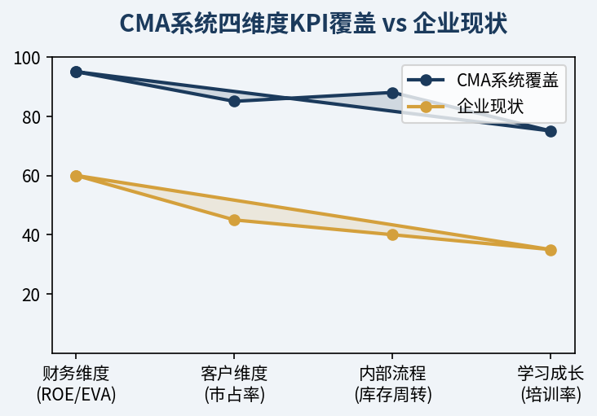
四维度KPI覆盖度
CMA系统四维度KPI覆盖 vs 企业现状
15/22

Slide 16
因果链的底层逻辑
1
学习与成长 → 员工能力和信息系统提升
2
→ 内部流程优化（供应链效率、成本控制）
3
→ 客户价值提升（产品服务更好、更快）
4
→ 财务成果显现（收入增长、盈利提升、资产增值）
16/22

Slide 17
rocket PART 7
快速启动四步法
从战略地图到可执行开发方案
17/22

Slide 18
Step 1-4
Step 1：战略地图工作坊
组织高层及关键部门负责人，用2天画出公司战略地图——整个项目的"施工图"
第1步
Step 2：推导KPI与计算公式
为每个战略目标确定1-2个核心KPI，明确计算公式、数据来源及频率
第2步
Step 3：差距分析
对照KPI字典评估现有系统的数据供给能力，明确缺失项
第3步
Step 4：原型确认
基于KPI字典制作驾驶舱和报表原型，与高层确认："您每天看到的就是这个"
第4步
18/22

Slide 19
四步法产出物
每步产出物是下一步的输入
步骤
活动
核心产出物
Step 1
战略地图工作坊（2天）
《公司战略地图》
Step 2
KPI与公式推导
《CMA系统KPI字典》
Step 3
数据差距分析
《系统功能需求清单》
Step 4
原型制作与确认
《驾驶舱原型图》
19/22

Slide 20
trophy PART 8
总结
从需求收集到战略共识
20/22

Slide 21
战略地图的核心价值
传统调研
"你需要什么功能？" — 被动收集需求，容易遗漏真正关键的指标
旧模式
战略地图调研
"为了把库存周转率从5次提到8次，系统需要提供什么预警和报表？"
新模式
成功标志
当业务人员开始用"因果关系"回答系统需求，说明CMA系统已成功一半
判断标准
21/22

Slide 22
系统开发蓝图
1
以战略地图为纲 — 顶层设计驱动整体架构
2
以CMA知识体系为目 — 专业标准支撑每个功能点
3
以数据为绳 — 数据链贯穿始终，确保可落地
4
三句话：清楚方向、专业支撑、数据成型
22/22

Slide 23
以战略地图为纲
以CMA知识为目
以数据为绳
博海网络科技 · 管理会计OS
23/22

